Slide 1
AD과제
8조
20181653 이강희
20181656 이민종

Slide 2
필수 미션
라인트레이싱의 라인에 신호등이 있을 때
RGB센서로 빨간색을 감지하면 3초간 멈췄다가 다시 출발.

Slide 3
자율 미션
전방에 장애물이 없을 시, 가속함.
장애물이 없을 때마다 일정 속도 만큼 가속함.
장애물이 있다면, 장애물을 피하는 동시에 속도 초기화.
2. 속도에 비례하여 노래 지속적으로 재생
각 구간의 속도에 따라 노래 속도가 변함.

Slide 4
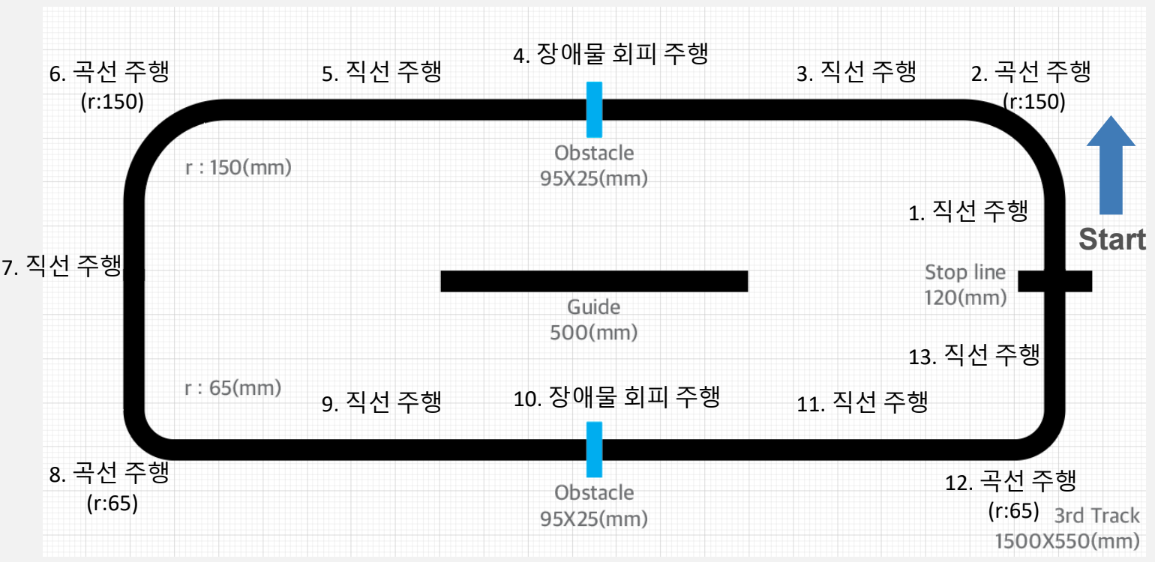
신호등

Slide 5
사용할 센서
5방향 추적 센서
초음파 센서
RGB 센서
부저 센서

